Slide 2
8.5.3 平面与平面平行

Slide 3
1.探究并理解平面与平面平行的判定定理.
2.理解并掌握平面与平面平行的性质定理.
3.能准确使用数学符号语言、文字语言和图形语言表达平面与平面平行的判定定理及性质定理,并能运用这些定理进行逻辑推理.
课标定位
素养阐释

Slide 4
自主预习·新知导学
合作探究·释疑解惑
思 想 方 法
随 堂 练 习

Slide 5
自主预习·新知导学

Slide 6
一、平面与平面平行的判定定理
1.(1)三角板的一条边所在直线与平面α平行,这个三角板所在平面与平面α平行吗?
(2)三角板的两条边所在直线分别与平面α平行,这个三角板所在平面与平面α平行吗?
提示:(1)不一定平行.(2)平行.

Slide 7
2.平面与平面平行的判定定理

Slide 8
3.下列说法正确的是( )
A.一个平面内两条直线都平行于另一平面,那么这两个平面平行
B.如果一个平面内任何一条直线都平行于另一个平面,那么这两个平面平行
C.平行于同一直线的两个平面一定相互平行
D.如果一个平面内的无数多条直线都平行于另一平面,那么这两个平面平行
答案:B

Slide 9
二、平面与平面平行的性质定理
1.教室天花板所在平面与地面所在平面平行,黑板所在平面与两平面分别相交,它们的交线是什么位置关系?
提示:平行.

Slide 10
2.平面与平面平行的性质定理

Slide 11
3.过正方体ABCD-A₁B₁C₁D₁的顶点A₁,C₁,B的平面与底面ABCD所在的平面的交线为l,则l与A₁C₁的位置关系是 .
解析:因为平面ABCD∥平面A₁B₁C₁D₁,平面A₁B₁C₁D₁∩平面A₁C₁B=A₁C₁,平面ABCD∩平面A₁C₁B=l,所以l∥A₁C₁.
答案:平行

Slide 12
三、直线与平面、平面与平面之间位置关系的相互转化
1.证明两个平面平行,一般先从什么证起?
提示:要证明两个平面平行,先证明线线平行,再证明线面平行,最后证明面面平行.

Slide 13
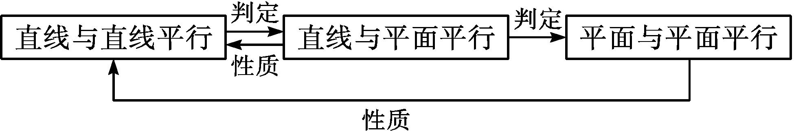
2.由直线与直线平行可以判定直线与平面平行;由直线与平面平行的性质可以得到直线与直线平行;由直线与平面平行可以判定平面与平面平行;由平面与平面平行的定义及性质可以得到直线与平面平行、直线与直线平行.这种直线、平面之间位置关系的相互转化是立体几何中的重要思想方法.

Slide 14
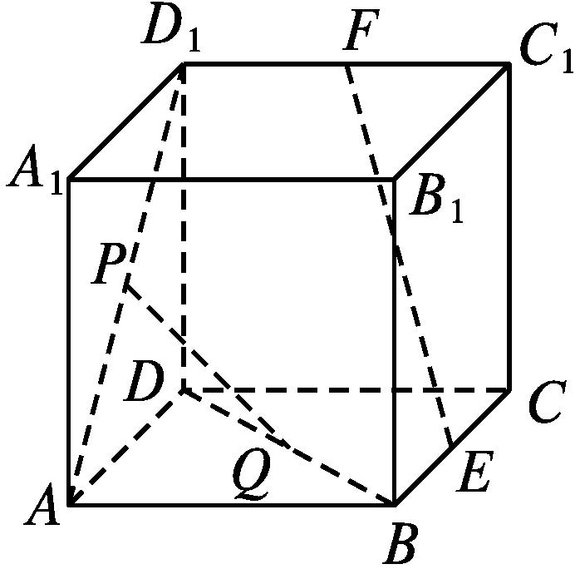
3.如图,在棱长为a的正方体ABCD-A₁B₁C₁D₁中, E,F,P,Q分别是BC,C₁D₁,AD₁,BD的中点.
(1)求证:PQ∥平面DCC₁D₁;
(2)求PQ的长;
(3)求证:EF∥平面BB₁D₁D.

Slide 15
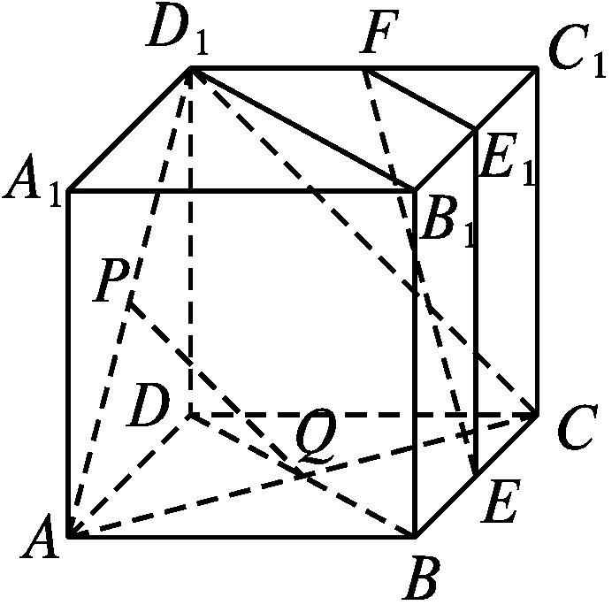
(1)证明:如图所示,
连接AC,CD₁,由题意知AC经过点Q,且Q为AC的中点.
∵P,Q分别是AD₁,AC的中点,∴PQ∥CD₁.
又PQ⊄平面DCC₁D₁,CD₁⊂平面DCC₁D₁,
∴PQ∥平面DCC₁D₁.

Slide 16
(3)证明:取B₁C₁的中点E₁,连接EE₁,FE₁,则FE₁∥B₁D₁,EE₁∥BB₁.
∵FE₁⊄平面BB₁D₁D,B₁D₁⊂平面BB₁D₁D,
∴FE₁∥平面BB₁D₁D.
同理可证EE₁∥平面BB₁D₁D.
∵FE₁,EE₁是平面EE₁F内两条相交直线,
∴平面EE₁F∥平面BB₁D₁D.
又EF⊂平面EE₁F,∴EF∥平面BB₁D₁D.

Slide 17
【思考辨析】
判断下列说法是否正确,正确的在后面的括号内画“√”,错误的画“×”.
(1)一个平面内两条相交直线与另一个平面内的两条相交直线分别平行,则这两个平面平行. ( √ )
(2)若两个平面都与第三个平面平行,则这三个平面平行.( √ )
(3)若两个平面α,β平行,则α内的直线与平面β内所有直线要么异面,要么平行.( √ )

Slide 18
合作探究·释疑解惑
探究一
探究二
探究三

Slide 19
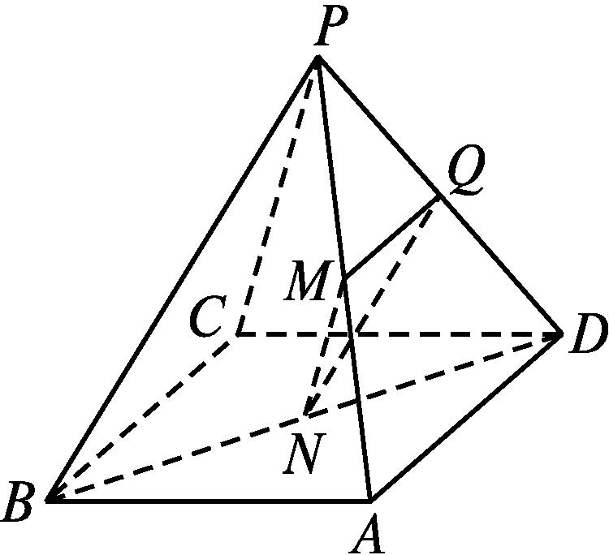
探究一 平面与平面平行的判定定理
【例1】 如图,已知四棱锥P-ABCD,底面ABCD为平行四边形,点M,N,Q分别在PA,BD,PD上,且PM∶MA=BN∶ND=PQ∶QD.求证:平面MNQ∥平面PBC.

Slide 20
证明:∵PM∶MA=BN∶ND=PQ∶QD,
∴MQ∥AD,NQ∥BP.
∵BP⊂平面PBC,NQ⊄平面PBC,
∴NQ∥平面PBC.
∵底面ABCD为平行四边形,
∴BC∥AD,∴MQ∥BC.
∵BC⊂平面PBC,MQ⊄平面PBC,
∴MQ∥平面PBC.
又MQ∩NQ=Q,根据平面与平面平行的判定定理,
得平面MNQ∥平面PBC.

Slide 21

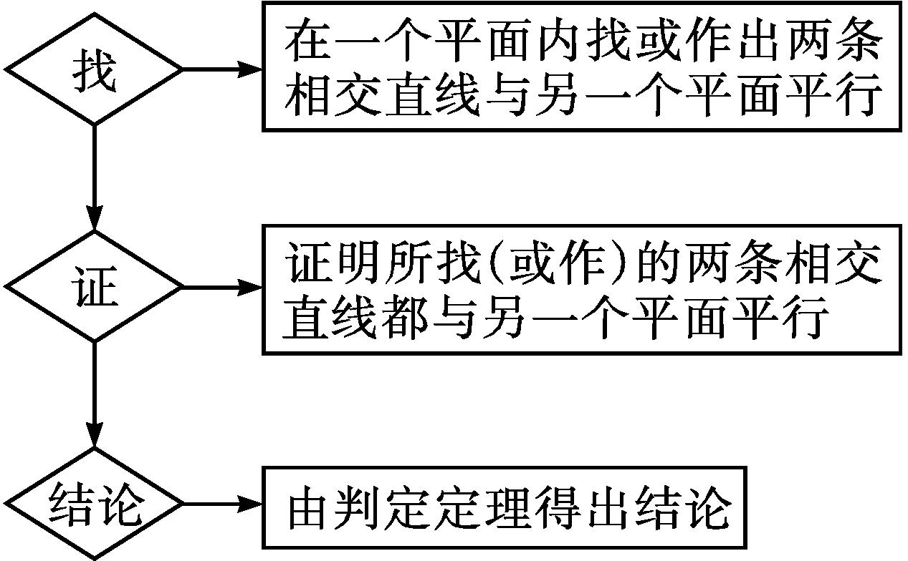
1.利用平面与平面平行的判定定理证明两个平面平行的步骤
2.面面平行的判定定理充分体现了等价转化思想,即把面面平行转化为线面平行.

Slide 22
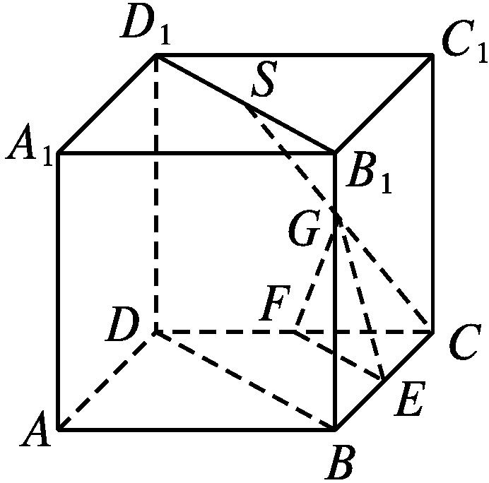
【变式训练1】 如图,在正方体ABCD-A₁B₁C₁D₁中,S是B₁D₁的中点,E,F,G分别是BC,DC,SC的中点.
求证:(1)直线EG∥平面BDD₁B₁;
(2)平面EFG∥平面BDD₁B₁.

Slide 23
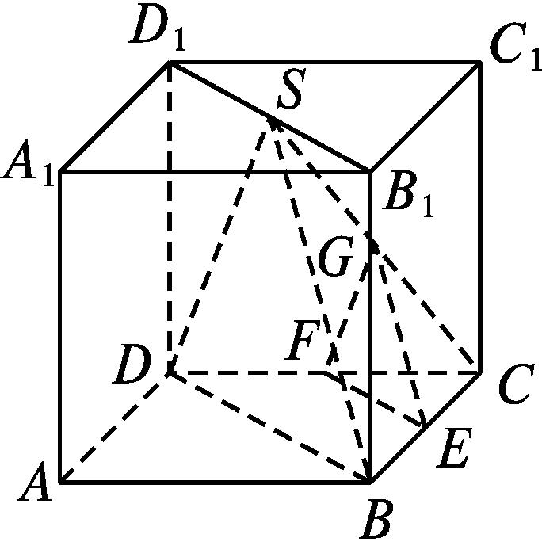
证明:(1)如图,连接SB,
∵E,G分别是BC,SC的中点,∴EG∥SB.
又SB⊂平面BDD₁B₁,EG⊄平面BDD₁B₁,
∴直线EG∥平面BDD₁B₁.
(2)连接SD,∵F,G分别是DC,SC的中点,
∴FG∥SD.
又SD⊂平面BDD₁B₁,FG⊄平面BDD₁B₁,
∴FG∥平面BDD₁B₁.
又EG∥平面BDD₁B₁,且EG⊂平面EFG,FG⊂平面EFG, EG∩FG=G,∴平面EFG∥平面BDD₁B₁.

Slide 24
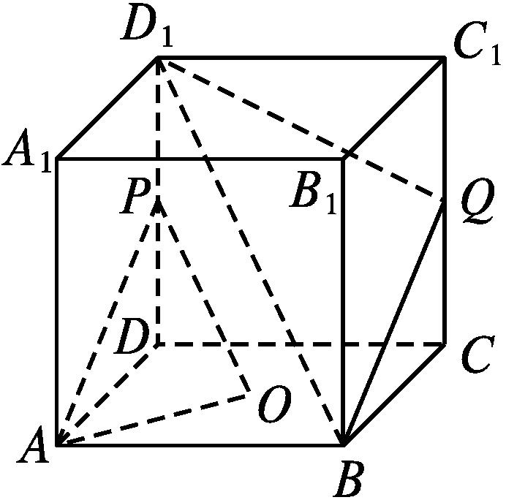
探究二 平面与平面平行的判定定理的运用
【例2】 如图所示,在正方体ABCD-A₁B₁C₁D₁中,O为底面ABCD的中心,P是DD₁的中点,设Q是CC₁上的点,问:当点Q在什么位置时,平面D₁BQ∥平面PAO?并说明理由.

Slide 25
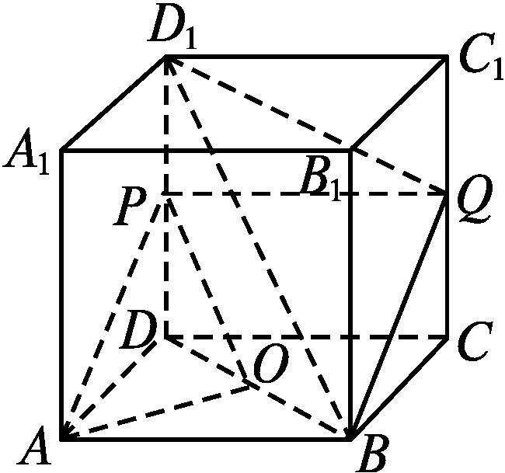
解:当Q为CC₁的中点时,平面D₁BQ∥平面PAO.理由如下:如图,连接PQ.
∵Q为CC₁的中点,P为DD₁的中点,∴PQ DC.
又DC AB,∴PQ AB.
∴四边形ABQP为平行四边形,∴QB∥PA.
又PA⊂平面PAO,QB⊄平面PAO,∴BQ∥平面PAO.
连接BD,则BD经过点O,且O为BD的中点,又P为D₁D的中点,
∴PO∥D₁B.
又PO⊂平面PAO,D₁B⊄平面PAO,∴D₁B∥平面PAO.
又D₁B∩BQ=B,D₁B,BQ⊂平面D₁BQ,∴平面D₁BQ∥平面PAO.

Slide 26

若将本例改为“在正方体ABCD-A₁B₁C₁D₁中,E,F,G,H分别是棱CC₁,C₁D₁,D₁D,CD的中点,N是BC的中点,点M在四边形EFGH及其内部运动,则当点M满足 时,有MN∥平面B₁BDD₁.”请填空.
解析:取B₁C₁的中点P,连接PF,PN(图略),易证平面FHNP∥平面B₁BDD₁,故只要M∈FH,即可保证MN∥平面B₁BDD₁.
答案:M∈FH

Slide 27
平面与平面平行的判定定理的综合运用,注意运用“线在面中,面中有线”;有中点条件时,常构造平行四边形、三角形中位线等找平行;或先猜想、尝试线面平行,线线平行,再来论证结论正确.

Slide 28
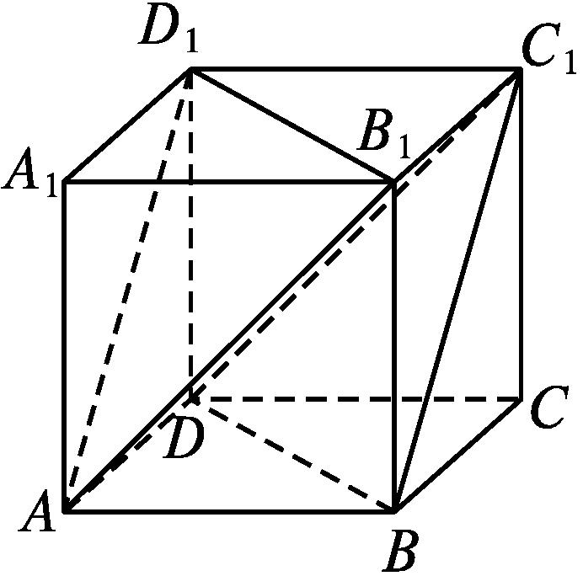
探究三 平面与平面平行的性质定理
【例3】 正方体ABCD-A₁B₁C₁D₁如图所示.
(1)求证:平面AB₁D₁∥平面C₁BD;
(2)试找出体对角线A₁C与平面AB₁D₁和平面C₁BD的交点E,F,并证明:A₁E=EF=FC.

Slide 29
(1)证明:因为在正方体ABCD-A₁B₁C₁D₁中,AD B₁C₁,
所以四边形AB₁C₁D是平行四边形,所以AB₁∥C₁D.
又因为C₁D⊂平面C₁BD,AB₁⊄平面C₁BD,
所以AB₁∥平面C₁BD.
同理B₁D₁∥平面C₁BD.
因为AB₁∩B₁D₁=B₁,AB₁⊂平面AB₁D₁,B₁D₁⊂平面AB₁D₁,
所以平面AB₁D₁∥平面C₁BD.

Slide 30
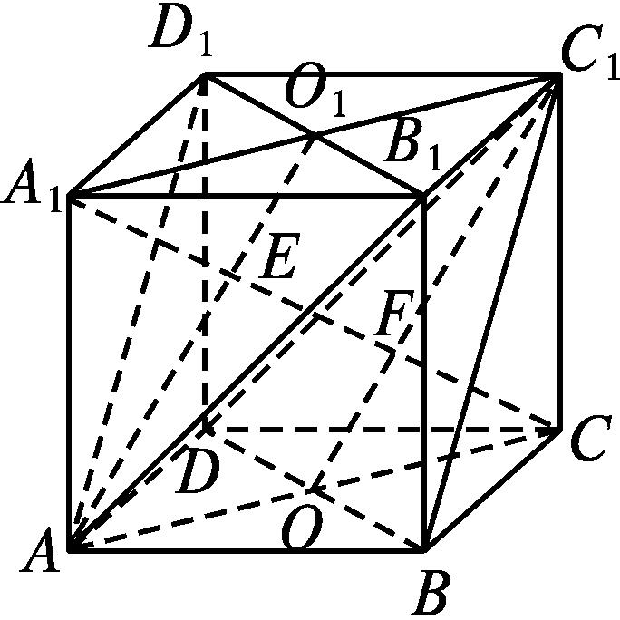
(2)解:如图,连接A₁C₁交B₁D₁于点O₁,连接AO₁,则AO₁是平面AB₁D₁与平面ACC₁A₁的交线.
所以A₁C与平面AB₁D₁的交点E在AO₁上,
故A₁C与AO₁相交于点E.
同理,连接AC交BD于点O,连接C₁O与A₁C交于点F,
则F就是A₁C与平面C₁BD的交点.

Slide 31
下面证明A₁E=EF=FC.
因为平面A₁C₁C∩平面AB₁D₁=EO₁,
平面A₁C₁C∩平面C₁BD=C₁F,平面AB₁D₁∥平面C₁BD,
所以EO₁∥C₁F.
在△A₁C₁F中,O₁是A₁C₁的中点,所以E是A₁F的中点,
即A₁E=EF;
同理可证OF∥AE,所以F是CE的中点,即CF=FE,
所以A₁E=EF=FC.

Slide 32
1.面面平行的性质定理的注意事项
(1)定理的条件:两平面平行,第三个平面与这两个平面均相交.
(2)定理的实质:面面平行转化为线线平行,体现了转化思想,可实现线面、线线、面面平行间的相互转化.
2.面面平行的性质定理的几个推论
(1)两个平面平行,其中一个平面内的任意一条直线平行于另一个平面.
(2)夹在两平行平面间的平行线段相等.
(3)经过平面外的一点有且只有一个平面与已知平面平行.
(4)两条直线被三个平行平面所截,截得的对应线段成比例.

Slide 33
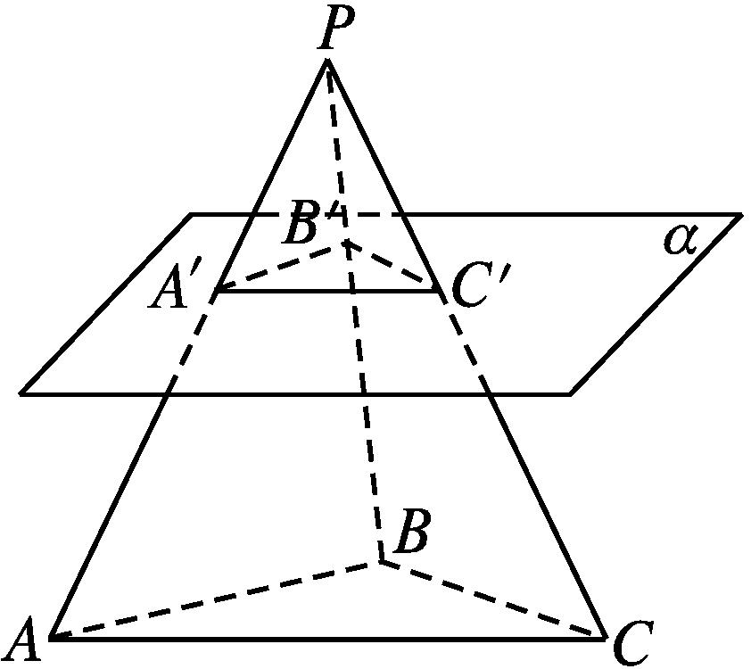
【变式训练2】 如图,P是△ABC所在平面外一点,平面α∥平面ABC,α分别交线段PA,PB,PC于点A',B',C'.

Slide 34
解:∵平面α∥平面ABC,平面PAB∩平面α=A'B',
平面PAB∩平面ABC=AB,
∴A'B'∥AB.同理可证B'C'∥BC,A'C'∥AC.
∴∠B'A'C'=∠BAC,∠A'B'C'=∠ABC,
∴△A'B'C'∽△ABC.
∵PA'∶A'A=2∶3,∴PA'∶PA=2∶5,
∴A'B'∶AB=2∶5.

Slide 35
思 想 方 法

Slide 36
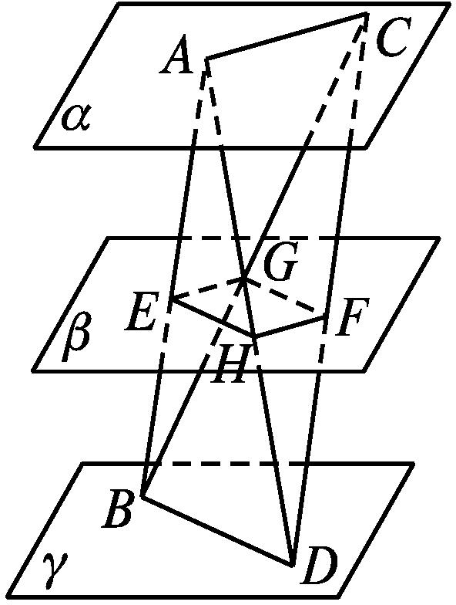
转化与化归思想在解决立体几何平行关系中的应用
【典例】 如图,两条异面直线AB,CD与三个平行平面α,β,γ分别相交于点A,E,B及C,F,D,又AD,BC与平面β的交点分别为H,G.
求证:四边形EHFG为平行四边形.
审题视角:用面面平行的性质推线线平行.

Slide 37

证明:∵平面ABC∩平面α=AC,平面ABC∩平面β=EG,α∥β,
∴AC∥EG.同理可证AC∥HF.
∴EG∥HF.同理可证EH∥FG.
∴四边形EHFG为平行四边形.
立体几何中常见的平行关系是线线平行、线面平行和面面平行,这三种平行关系不是孤立的,而是相互联系、相互转化的.

Slide 38
【变式训练】 已知平面α,β,γ,且α∥β,β∥γ,求证:α∥γ.
证明:在平面α内取两条相交直线a,b,分别过a,b作平面φ,δ,
使它们与平面β分别交于两相交直线a',b'(图略).
∵α∥β,∴a∥a',b∥b'.
又β∥γ,同理在平面γ内存在两相交直线a″,b″,
使得a'∥a″,b'∥b″,∴a∥a″,b∥b″,∴α∥γ.

Slide 39
随 堂 练 习

Slide 40
1.平面α∥平面β,点A,C∈α,B,D∈β,则直线AC∥直线BD的充要条件是( )
A.AB∥CD B.AD∥CB
C.AB与CD相交 D.A,B,C,D四点共面
答案:D

Slide 41
2.下列说法正确的是( )
A.经过直线外一点有且只有一个平面与已知直线平行
B.经过两条平行线中一条有且只有一个平面与另一条直线平行
C.经过平面外一点有且只有一条直线与已知平面平行
D.经过平面外一点有且只有一个平面与已知平面平行
答案:D

Slide 42
3.已知长方体ABCD-A'B'C'D',平面α∩平面AC=EF,平面α∩平面A'C'=E'F',则EF与E'F'的位置关系是( )
A.平行 B.相交
C.异面 D.不确定
解析:因为平面AC∥平面A'C',所以EF∥E'F'.
答案:A

Slide 43
4.设直线l,m,平面α,β,下列条件能得出α∥β的有( )
①l⊂α,m⊂α,且l∥β,m∥β;
②l⊂α,m⊂α,且l∥m,l∥β,m∥β;
③l∥α,m∥β,且l∥m;
④l∩m=P,l⊂α,m⊂α,且l∥β,m∥β.
A.1个 B.2个 C.3个 D.0个
解析:①不能,因为l,m不一定相交;②不能,一个平面内有两条平行直线平行于另一个平面,这两个平面可能相交;③不能,两个平面可能相交;④能.
答案:A

Slide 44
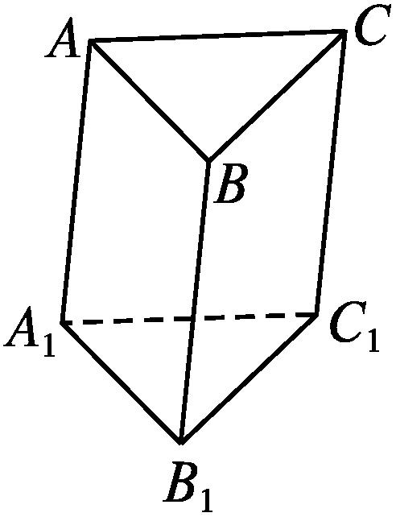
5.如图所示,该几何体三个侧面AA₁B₁B,BB₁C₁C,CC₁A₁A都是平行四边形,则平面ABC与平面A₁B₁C₁的位置关系是 .
解析:因为侧面AA₁B₁B是平行四边形,
所以AB∥A₁B₁.
因为AB⊄平面A₁B₁C₁,A₁B₁⊂平面A₁B₁C₁,
所以AB∥平面A₁B₁C₁.
同理可证BC∥平面A₁B₁C₁.
又因为AB∩BC=B,AB⊂平面ABC,BC⊂平面ABC,
所以平面ABC∥平面A₁B₁C₁.
答案:平行

